Slide 1
Polimerek kavaró dörzshegesztési vizsgálata eltérő szerszámpályákon
ÚNKP beszámoló
Készítette: Stadler Róbert Gábor (Q8JRUR)
Témavezető: Dr. Horváth Richárd

Slide 2
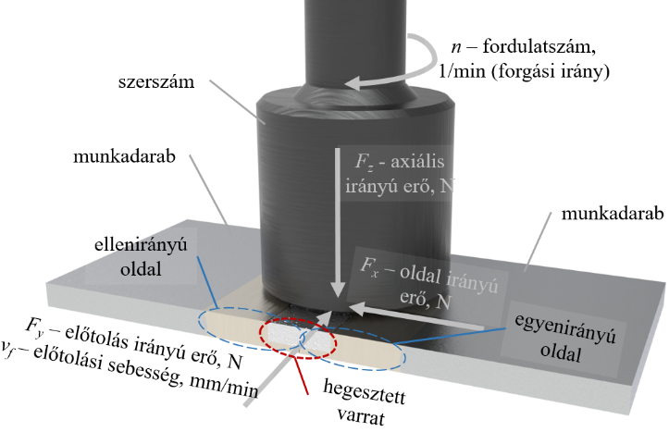
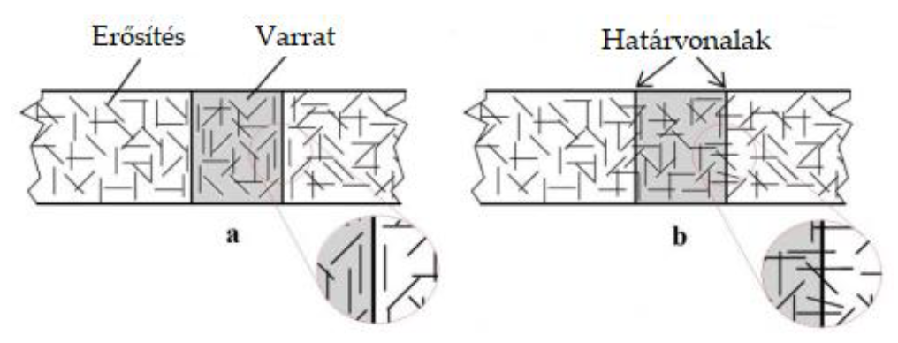
Kavaró dörzshegesztés
90-es évek elején szabadalom
2000-es évek eleje óta polimer anyagokon történő vizsgálat
Automatizálható, energiahatékony és környezetbarát technológia.
Alumínium anyag esetében már ipari felhasználás is van
Vastagabb polimer alkatrészek hegesztésére is alkalmas
Hőre lágyuló polimer alapú kompozit anyagok hegeszthetőségi problémájára megoldást jelenthet
Kutatási projekt célja
Lineáris szerszámpályától eltérő szerszámpályák vizsgálata
[1] Czigány, T., and Z. Kiss. "Friction stir welding of fiber reinforced polymer composites." In Proceedings of the 18th International Conference on Composite Materials, pp. 21-26. Jeju, South Korea: ICCM, 2011.

Slide 3
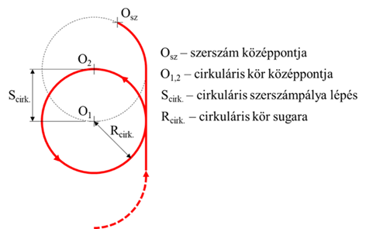
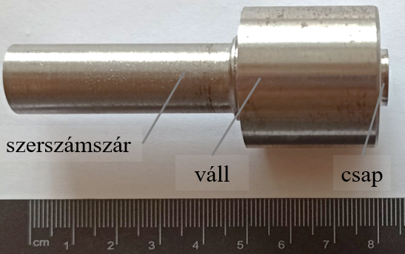
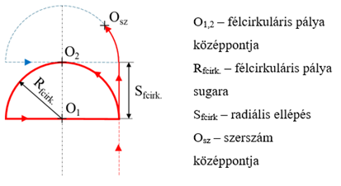
Anyagok és módszer
Docaprén-H típusú polipropilén (PP) lemezek.
Klasszikus szerszám konstrukció alkalmazása → hengeres csap kialakítás → csapátmérő: 12 mm, vállátmérő: 30 mm
Erőmérés (Kistler erőmérőrendszerrel) → eredő hegesztési erő (F_{e}). →erőkép részletes elemzése
Varratok szilárdsági jellemzése szakító vizsgálattal. →1 mérési pontban 3 szakítást végeztem.
Varrat kép és tönkremeneteli formák elemzése mikroszkóppal
2 típusú szerszámpálya vizsgálata → cirkuláris és félcirkuláris szerszámpálya →a pályák sugara (r) és a lépésköz is 1 mm.
$$F_{e}=\sqrt{{F_{x}}^{2}+{F_{y}}^{2}+{F_{z}}^{2}}(1)$$
Paraméterek |  | Szintek
 |  | 1 | 2 | 3 | 4
x₁ | Előtolási sebesség – v_{f} , mm/perc | 50 | 75 | 100 | 125
x₂ | Fordulatszám – n , 1/perc | 500 | 1000 | 1500

Slide 4
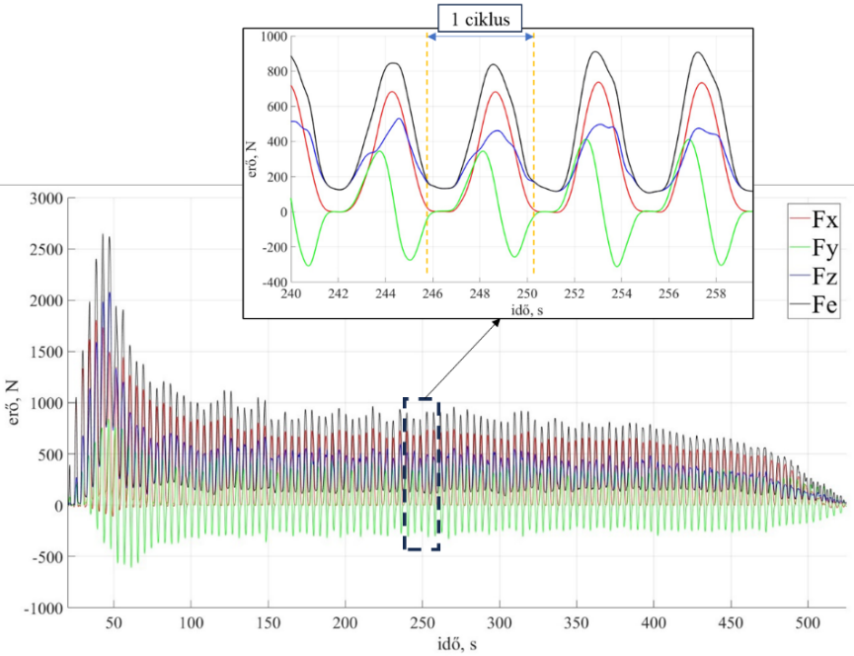
Erőkép elemzése
A mért erők alakulása ciklikusan változik
Az erőkomponensek minimum és maximum értékek között mozognak
Jellegre hasonló, mint a lineáris szerszámpálya mellett kapott erőkép, miszerint 3 szakaszra bontható:
Felfutási szakasz
Egyenletes szakasz
Lefutási szakasz

Slide 5
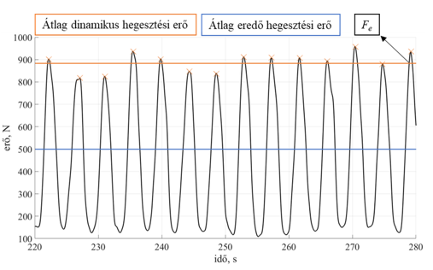
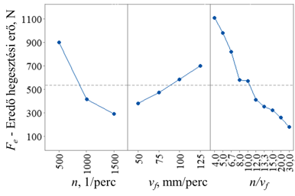
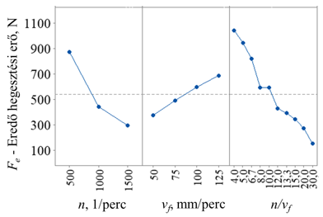
Erőtani vizsgálatok eredményei
Átlag eredő és átlag dinamikus erők vizsgálata → hasonló tendenciák figyelhetőek meg a főhatás ábrákon
Fordulatszám (n) és n/v_{f} arányszám növelésével csökken a hegesztési erő
Az előtolási sebesség (v_{f}) növelésével nő a hegesztési erő.
Mind a két szerszámpálya mellett hasonló tendenciák.
Cirkuláris
Félcirkuláris

Slide 6
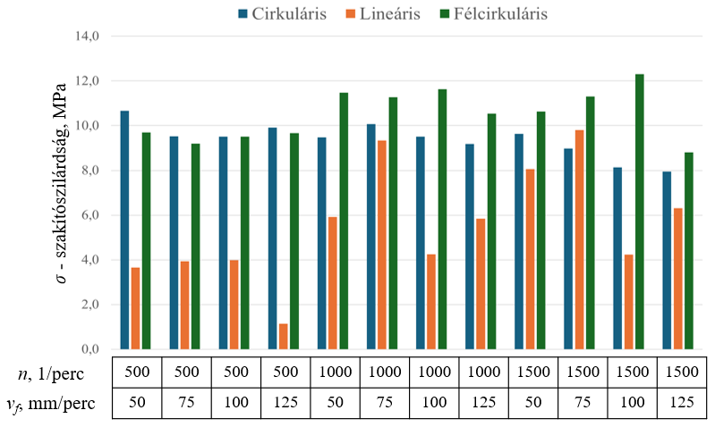
Szakító vizsgálatok eredményei
A mérési eredmények alapján lineáristól eltérő szerszámpályák mellett magasabb varrat szilárdság érhető el.
Átlagosan a legmagasabb szilárdsági értékeket félcirkuláris szerszámpályák mellett kaptam.

Slide 7
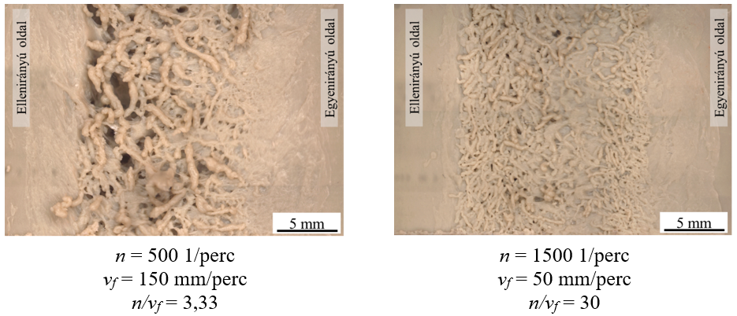
Varratkép, és hegesztési hibák
A varratokon a legtöbb esetben megfigyelhető az alagút hiba → ellenirányú oldalon, potenciális tönkremeneteli hely
Magasabb fordulatszámon és alacsonyabb előtolási sebességen → kisebb méretű hibák → több ideje van a szerszámnak a hőátadásra

Slide 8
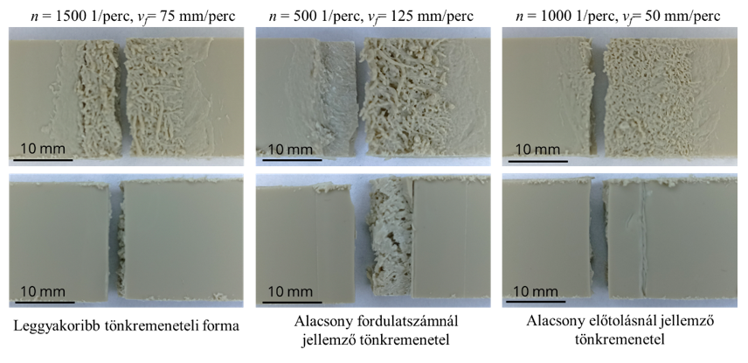
Tönkremeneteli formák

Slide 9
Eredmények összefoglalása
Mind a két szerszám pálya esetében ciklikusan alakulnak az erőképek, és 3 jól elkülöníthető szakaszra bontható: felfutási szakasz, egyenletes szakasz, lefutási szakasz
Az erőértékek főhatás ábráiról leolvasható tendenciák mind a két szerszámpályán azonos volt: → fordulatszám (n) és n/v_{f} arányszám növelésével csökken a hegesztési erő → az előtolási sebesség (v_{f}) növelésével nő a hegesztési erő.
A mérési eredmények alapján lineáristól eltérő szerszámpályák mellett magasabb varrat szilárdság érhető el. Összeségében a félcirkuláris pálya mellett mértük a legmagasabb szilárdsági értékeket.
A hegesztési hibák közül az alagút hiba volt megfigyelhető → ellenirányú oldalon, potenciális tönkremeneteli hely
3 tönkremeneteli forma volt megfigyelhető, a bemeneti paraméterek függvényében.

Slide 10
Publikációk, megjelenések
Konferencia megjelenés:
Mérnöki Szimpózium a Bánkin 2023 – ESB2023 (Budapest)
5th International Conference on Central European Critical Infrastructure Protection – ICCECIP2023 (Budapest)
XXIX. Fiatal Műszakiak Tudományos Ülésszaka (Kolozsvár)
XXXII. Nemzetközi Hegesztési Konferenciára (Dunaújváros)
Publikációk:
Stadler, R. G., Horváth, R., (2023). Eltérő polimer lemezek kavaró dörzshegesztésének erőtani vizsgálata. Mérnöki Szimpózium a Bánkiban (ESB 2023) (benyújtva, elfogadva)
Stadler Róbert Gábor, Horváth Richárd: Short Review of Polymer Friction Stir Welding, ICCECIP 2023 (benyújtva, elfogadva)
Stadler Róbert Gábor, Horváth Richárd: Investigation of of friction stir welded Polycarbonate (PC) Acta Materialia Transylvanica (benyújtva)

Slide 11
Köszönöm a figyelmet!

